Slide 1
Hulladékok hasznosítása
(Fenntarthatósági témahét 2021)
Készítette: Bakó Hanna Panna

Slide 2
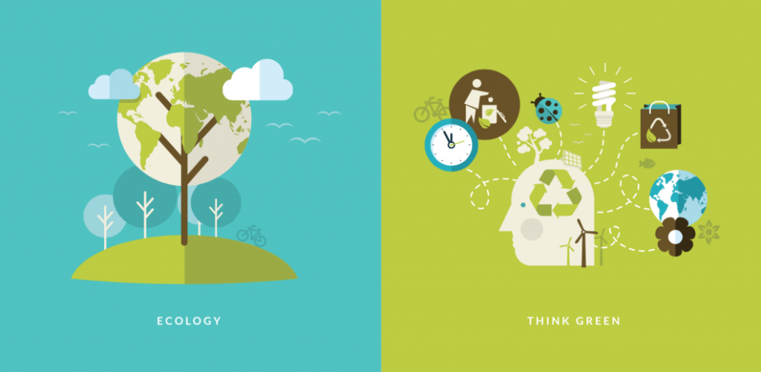
A hulladék hasznosítás
A hasznosítási eljárást követően a hulladékok, mint másodnyersanyagok, illetve energiahordozók vagy mint félkész-, illetve késztermékek kerülnek vissza a termelési folyamatba, esetleg közvetlen felhasználásra.
A hulladékhasznosítás maradék anyagai további ártalmatlanítást igényelnek. (Ez rendszerint végső elhelyezést jelent).

Slide 3
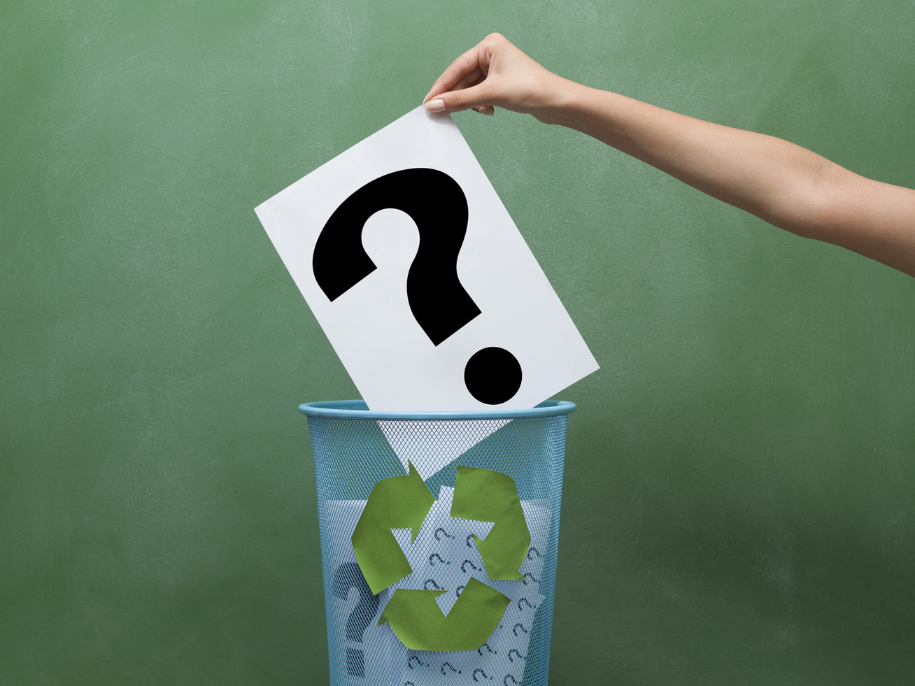
Újrahasznosítás
Az újrahasznosítás a gyűjtőneve mindazon tevékenységeknek, amelyek célja, hogy az ember által készített, tartós, nem természetes, főleg hulladékká váló anyagokat nyersanyaggá alakítsa át és olyan másodlagos, újra hasznosítható anyagokat állítson elő, amelyek segítik a természetes anyagok felhasználásának csökkentését. Az újrahasznosítás célja a Föld erőforrásainak kímélése, például, hogy kevesebb fát kelljen kivágni papírgyártás céljára, vagy kevesebb vasércet kibányászni acélgyártásra (pl. autógyártáshoz). Emellett fontos cél, hogy a természetbe kerülő hulladék mennyisége is csökkenjen.

Slide 4
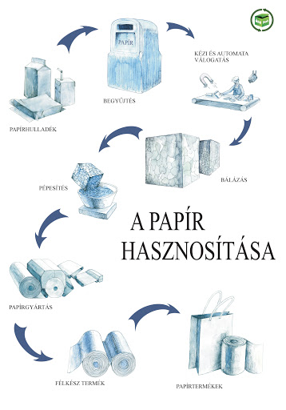
Papírhulladék
A papír-újrahasznosítás a használt papír összegyűjtése, rendszerezése, osztályozása és papírgyártásban alapanyagként való újrafelhasználása. A különböző papírfajták (irodai papírhulladék, újságpapír, reklámanyagok, csomagolóanyag, karton) általában szelektíven gyűjthetőek. A szelektíven gyűjtött papír újrafeldolgozásra kerül. A válogatás után a papírhulladékot a papírgyárakba szállítják, ahol főleg csomagolóanyagként használt hullámkarton készül belőle. De az újrapapírból irodapapír, füzet, sőt még bútor is készíthető.

Slide 5
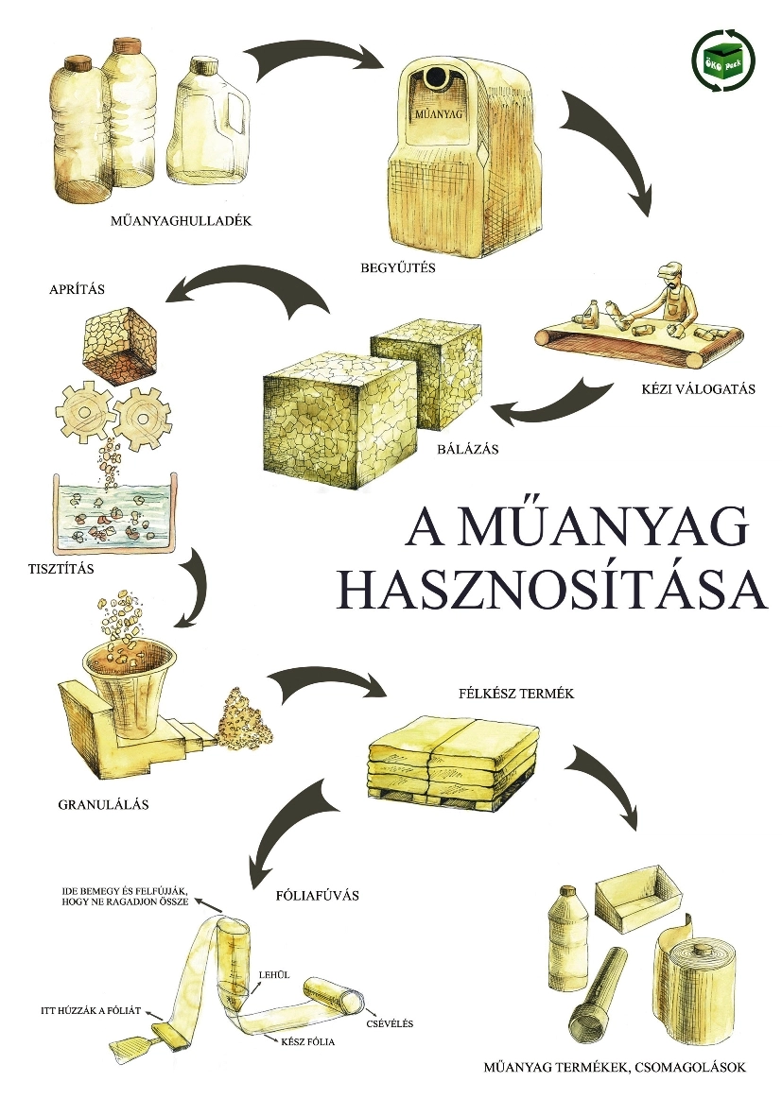
Műanyaghulladék
A műanyagok természetes anyagokból (kőolaj, szén, földgáz és növények) származnak kémiai szintézisek folyamán, de a biológiai átalakulás miatt a természetbe már nem visszaforgathatók, sőt károsítják azt, ezért szükséges a használt hulladékot kíméletesen eltávolítani, vagy olyan módon újrahasznosítani, hogy minél kevesebb műanyagot kelljen hulladékként kezelni, ezáltal azok nem égetéssel és más kémiai lebontással lennének felhasználva, hanem a piacra visszakerülhetnek.

Slide 6
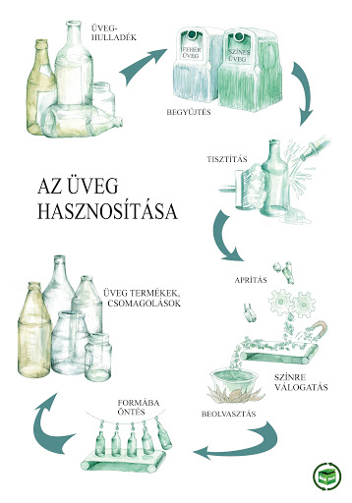
Üveghulladék
Az üveghulladék szinte 100%-ban újrahasznosítható. Az újraolvasztás az elsődleges alapanyagok felhasználásához képest nagy energia megtakarítással jár. A szelektíven gyűjtött üveget tisztítás után őrlik, válogatják (kézi válogatás és a fémek gépi eltávolítása). Az üvegtörmeléket méret szerint osztályozzák és szín szerint válogatják. Az üvegőrleményt az üveggyárban az elsődleges nyersanyagokból olvasztott masszához keverik. Üvegpalackokat, síküveget állítanak elő belőle.

Slide 7
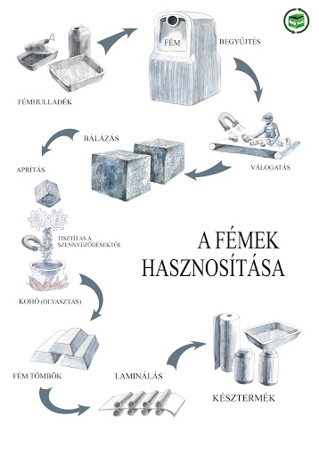
Fémhulladék
A fémhulladékok újrahasznosítása tartós ipari nyersanyagforrást biztosít, mivel végtelen ideig újrafeldolgozhatók, és ennek során tulajdonságaik általában nem változnak, a kevés kivételek közé tartoznak az atomerőművek építőelemei. A fémreciklálást tehát elméletileg csak a kívánt elemek kinyerési és szétválasztási technikái korlátozzák. A fémhulladék hozzáférhető, folyamatosan újratermelődő forrást jelent.

Slide 8
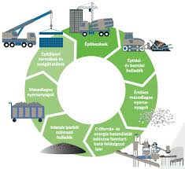
Épületbontási hulladék
Az építmény, műtárgy bontásából származó épületszerkezeti elem, amely részben vagy egészben újrahasznosítható.
A hasznosítás folyamata:
A hulladék előkészítése aprítással,
A hulladék osztályozása
A hulladék minőségétől függő további hasznosítás

Slide 9
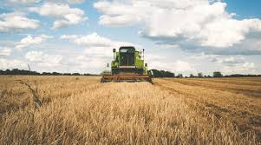
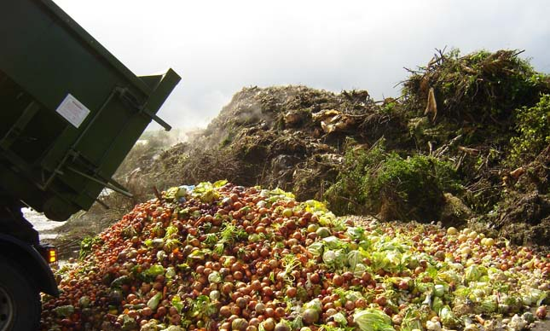
Mezőgazdasági hulladék
A mezőgazdaságban termelődött hulladékok közül a szilárd hulladékok közé tartozik a növénytermesztésből származó hulladékok csoportja, ezek a búza, rozs, árpa, tritikálé szalmája, kukoricaszár, kukoricacsutka, olajos magvú növények szalmája (napraforgó, szója), cukorrépafej és -levél, zöldségszár, rizsszalma. A mezőgazdasági hulladékokat csoportosíthatjuk az eredetük szerint, így megkülönböztethetünk növénytermesztésből és állattenyésztésből származó hulladékokat. Növénytermesztésből származik például a szalma, kukoricacsutka stb. Állattartásból hulladék az állattartó telepek trágyája (nagy szárazanyag-tartalmú hagyományos és kis szárazanyag-tartalmú hígtrágyák). Ezekre a hulladékfajtákra jellemző, hogy energiahordozóként tovább hasznosíthatóak tüzelőberendezésekben vagy például biogáz kinyerésére.

Slide 10
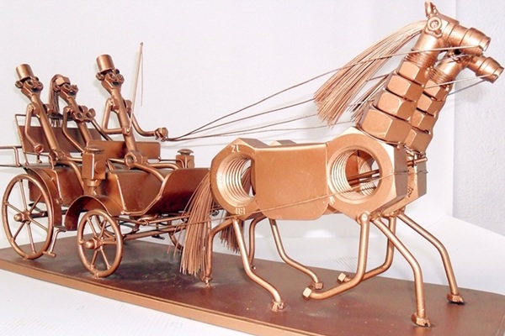
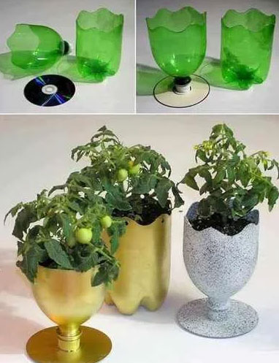
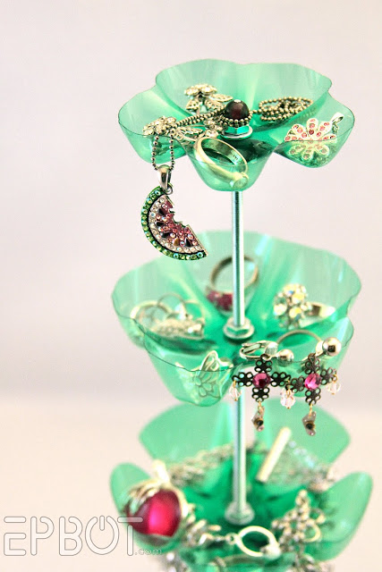
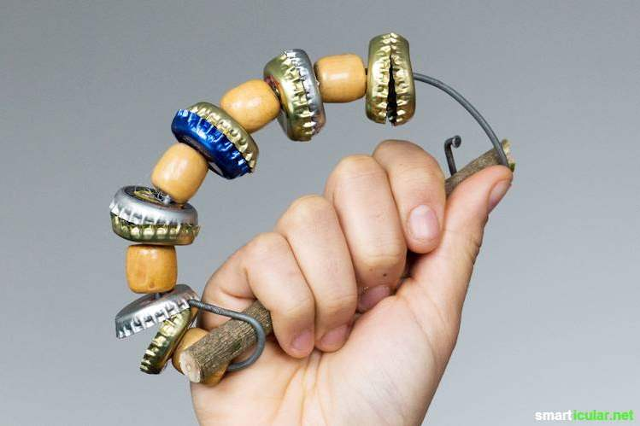
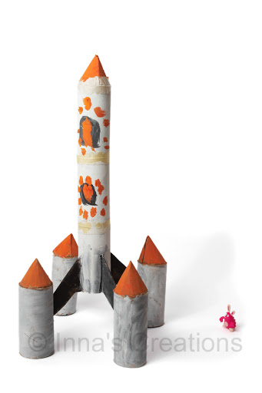
Szelektíven gyűjtött anyagokból készült dolgok:
Régi reszelőből készült bagoly
Fémhulladékból különleges dísz
Pet palackból dekoráció
Műanyagból ékszertartó
Kupakból hangszer
Kartonból játék

